Slide 1
Царевна-лягушка. Русская народная сказка.
.

Slide 2
В старые годы у одного царя было три сына. Когда сыновья повзрослели, царь собрал их и говорит:
Сынки мои любезные, покуда я еще не стар, мне охота бы вас женить, посмотреть на ваших деточек, на моих внучат.

Slide 3
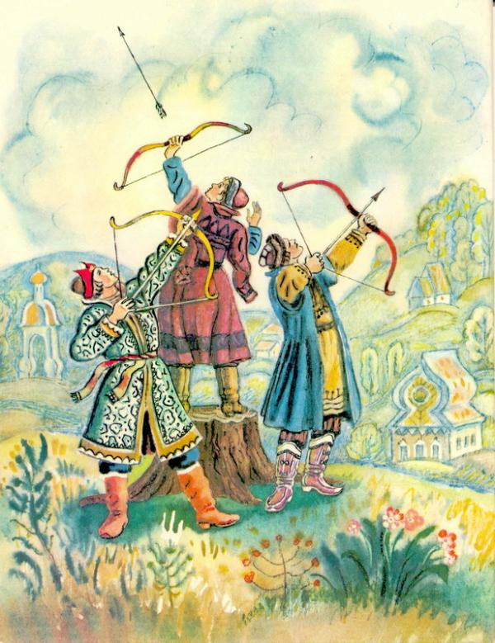
Сыновья отцу отвечают:
- Так что ж, батюшка, благослови. На ком тебе желательно нас женить?
- Вот что, сынки, возьмите по стреле, выходите в чистое поле и стреляйте: куда стрелы упадут, там и судьба ваша.

Slide 4
Сыновья поклонились отцу, взяли по стреле, вышли в чистое поле, натянули луки и выстрелили.

Slide 5
У старшего сына стрела упала на боярский двор, подняла стрелу боярс- кая дочь.

Slide 6
У среднего сына упала стрела на широкий купеческий двор, подняла ее купеческая дочь.

Slide 7
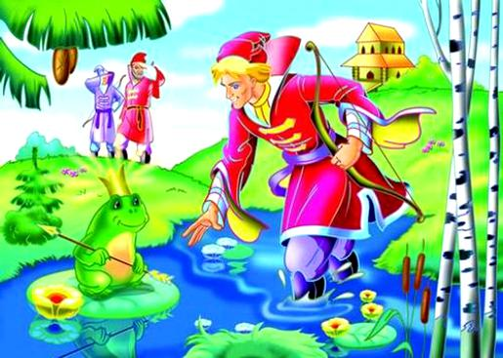
А у младшего сына, Ивана-царевича, стрела поднялась и улетела сам не знает куда. Вот он шел, шел, дошел до болота, видит - сидит лягушка, подхватила его стрелу.

Slide 8
Иван-царевич говорит ей:
- Лягушка, лягушка, отдай мою стрелу.

Slide 9
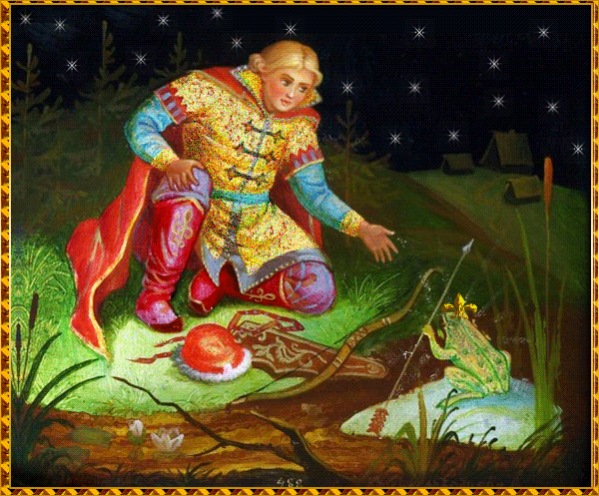
А лягушка ему отвечает:
- Возьми меня замуж!
- Что ты, как я возьму в жёны лягушку?
- Бери, знать судьба твоя такая.

Slide 10
Закручинился Иван-царевич. Делать нечего, взял лягушку, принес домой.
Царь сыграл три свадьбы: старшего сына женил на боярской дочери, среднего - на купеческой, а несчастного Ивана-царевича - на лягушке.

Slide 11
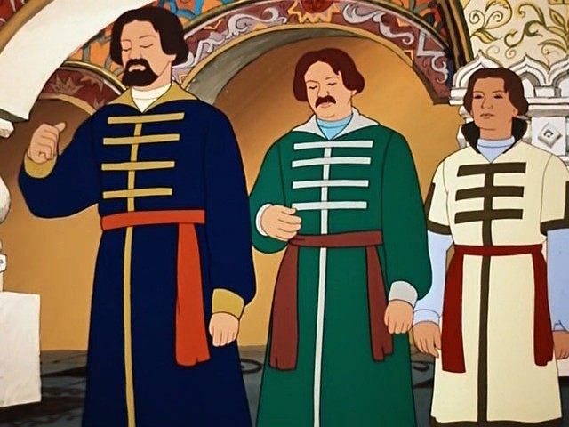
Вот царь позвал сыновей:
- Хочу посмотреть, которая из ваших жен лучшая рукодельница. Пускай сошьют мне к завтрему по рубашке.
Сыновья поклонились отцу и пошли.

Slide 12
Иван-царевич приходит домой, сел и голову повесил. Лягушка по полу скачет, спрашивает его:
- Что, Иван-царевич, голову повесил? Или горе какое?

Slide 13
- Батюшка велел тебе к завтрему рубашку ему сшить. Лягушка отвечает:
- Не тужи, Иван-царевич, ложись лучше спать, утро вечера мудренее. Иван-царевич лег спать, а лягушка прыгнула на крыльцо, сбросила с себя лягушачью кожу и обернулась Василисой Прекрасной, такой красавицей, что и в сказке не расскажешь.

Slide 14
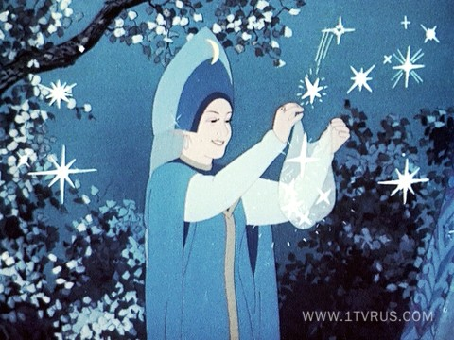
Василиса Прекрасная ударила в ладоши и крикнула:
- Мамки, няньки, собирайтесь, снаряжайтесь! Сшейте мне к утру такую рубашку, какую видела я у моего родного батюшки.

Slide 15
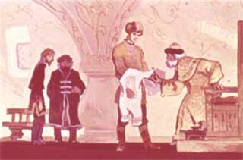
Иван-царевич утром проснулся, лягушка опять по полу скачет, а рубашка уж лежит на столе, завернута в полотенце. Обрадовался Иван-царевич, взял рубашку, понес к отцу. Царь в это время принимал дары от больших сыновей.

Slide 16
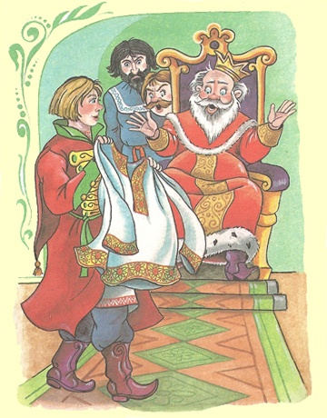
Старший сын развернул рубашку, царь принял ее и сказал:
- Эту рубашку в черной избе носить.
Средний сын развернул рубашку, царь сказал:
- В ней только в баню ходить. Иван-царевич развернул рубашку изукрашенную златом, серебром, хитрыми узорами.
Царь только взглянул:
- Ну, вот это рубашка - в праздник ее надевать.

Slide 17
Пошли братья по домам, а старший с младшим судят между собой.
- Нет, видно, мы напрасно смеялись над женой Ивана-царевича: она не лягушка, а какая-нибудь колдунья.
Царь опять позвал сыновей.
- Пускай ваши жены испекут мне к завтрему хлеб. Хочу узнать, которая лучше стряпает.

Slide 18
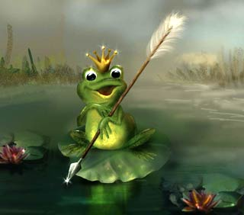
Иван-царевич голову повесил, пришел домой. Лягушка его спрашивает:
- Что закручинился?
Он отвечает:
- Надо к завтрему испечь царю хлеб.
- Не тужи, Иван-царевич, лучше ложись спать, утро вечера мудренее. А те невестки сперва-то смеялись над лягушкой, а теперь послали одну бабушку-задворенку посмотреть, как лягушка будет печь хлеб.

Slide 19
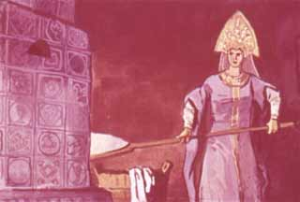
А хитрая лягушка это смекнула. Замесила квашню, печь сверху разломала да прямо туда, в дыру, всю квашню и опрокинула. Бабушка-задворенка прибежала к царским невесткам, все рассказала, и те так же стали делать.

Slide 20
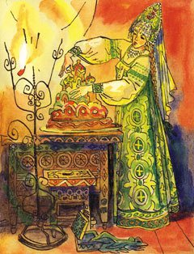
А лягушка прыгнула на крыльцо, обернулась Василисой Прекрасной, ударила в ладоши:
- Мамки, няньки, собирайтесь, снаряжайтесь! Испеките мне к утру мягкий белый хлеб, какой я у моего родного батюшки ела.
Иван-царевич утром проснулся, а уж на столе лежит хлеб, изукрашен разными хитростями: по бокам узоры печатные, сверху города с заставами. Иван-царевич обрадовался, завернул хлеб в ширинку, понес к отцу.

Slide 21
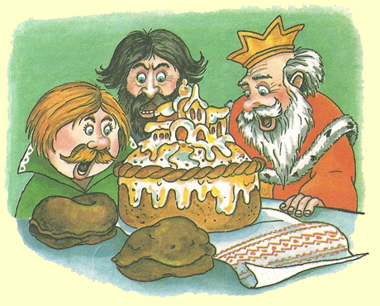
А царь в то время принимал хлебы от больших сыновей. Их жены-то поспускали тесто в печь, как им бабушка-задворенка сказала, и вышла у них одна горелая грязь. Царь принял хлеб от старшего сына, посмотрел и отослал в людскую. Принял от среднего сына и туда же отослал. А как подал Иван-ца- ревич, царь сказал:
- Вот это хлеб, только в праздник его есть.

Slide 22
И приказал царь трем своим сыновьям, чтобы завтра явились к нему на пир вместе с женами. Опять воротился Иван-царевич домой невесел, ниже плеч голову повесил. Лягушка по полу скачет:
- Ква, ква, Иван-царевич, что закручинился? Или услыхал от батюшки слово неприветливое?
- Лягушка, лягушка, как мне не горевать? Батюшка наказал, чтобы я пришел с тобой на пир, а как я тебя людям покажу?

Slide 23
Лягушка отвечает:
- Не тужи, Иван-царевич, иди на пир один, а я вслед за тобой буду. Как услышишь стук да гром, не пугайся. Спросят тебя, скажи: "Это моя лягушонка в коробчонке едет".

Slide 24
Иван-царевич и пошел один. Вот старшие братья приехали с женами, разодетыми, разубранными, нарумяненными, насурьмлёнными. Стоят да над Иваном-царевичем смеются:
- Что же ты без жены пришел? Хоть бы в платочке её принес. Где ты такую красавицу выискал? Чай, все болота исходил.

Slide 25
Царь с сыновьями, с невестками, с гостями сели за столы дубовые, за скатерти браные - пировать. Вдруг поднялся стук да гром, весь дворец затрясся. Гости напугались, повскакали с мест, а Иван-царевич говорит:
- Не бойтесь, честные гости: это моя лягушонка в коробчонке приехала.

Slide 26
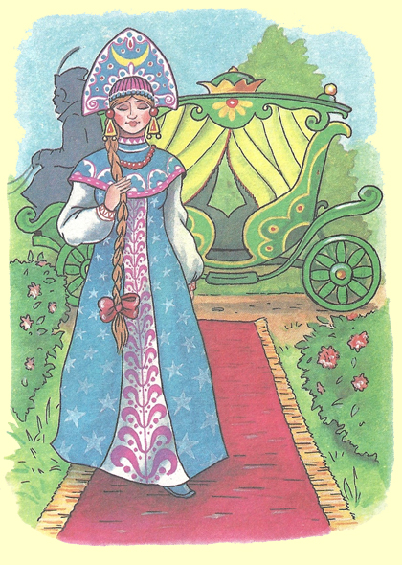
Подлетела к царскому крыльцу золоченая карета о шести белых лошадях, и выходит оттуда Василиса Прекрасная: на лазоревом платье - частые звезды, на голове - месяц ясный, такая красавица - ни вздумать, ни взгадать, только в сказке сказать. Берет она Ивана-царевича за руку и ведет за столы дубовые, за скатерти браные.

Slide 27
Стали гости есть, пить, веселиться. Василиса Прекрасная испила из стакана да последки себе за левый рукав вылила. Закусила лебедем да косточки за правый рукав бросила.
Жены больших-то царевичей увидали ее хитрости и давай то же делать. Попили, поели, настал черед плясать.

Slide 28
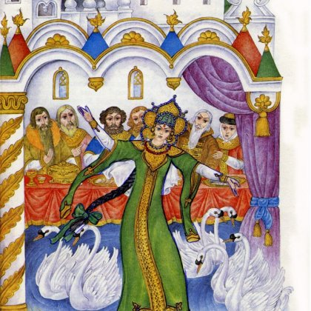
Василиса Премудрая подхватила Ивана-царевича и пошла. Уж она плясала, плясала, вертелась, вертелась - всем на диво. Махнула левым рукавом - вдруг сделалось озеро, махнула правым рукавом - поплыли по озеру белые лебеди. Царь и гости диву дались.

Slide 29
А старшие невестки пошли плясать: махнули рукавом - только гостей забрызгали; махнули другим - только кости разлетелись, одна кость царю в глаз попала. Царь рассердился и прогнал обеих невесток.

Slide 30
В ту пору Иван-царевич отлучился потихоньку, побежал домой, нашел там лягушачью кожу и бросил ее в печь, сжег на огне. Василиса Прекрасная возвращается домой, хватилась - нет лягушачьей кожи.

Slide 31
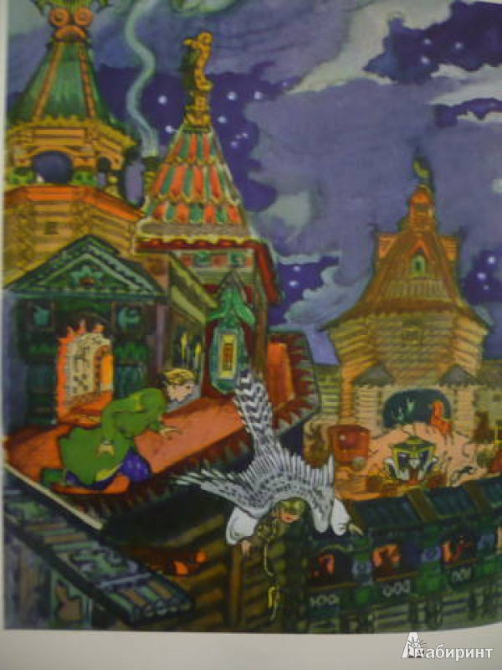
. Села она на лавку, запечалилась, приуныла и говорит Ивану-царевичу:
- Ах, Иван-царевич, что же ты наделал? Если бы ты еще только три дня подождал, я бы вечно твоей была. А теперь прощай. Ищи меня за тридевять земель, в тридесятом царстве, у Кощея Бессмертного... Обернулась Василиса Прекрасная серой кукушкой и улетела в окно.

Slide 32
Иван-царевич поплакал, поплакал, поклонился на четыре стороны и пошёл куда глаза глядят - искать жену, Василису Прекрасную. Шел он близко ли, далеко ли, долго ли, коротко ли, сапоги проносил, кафтан истер, шапчонку дождик иссек. Попадается ему навстречу старичок.
- Здравствуй, добрый молодец! Что ищешь, куда путь держишь?

Slide 33
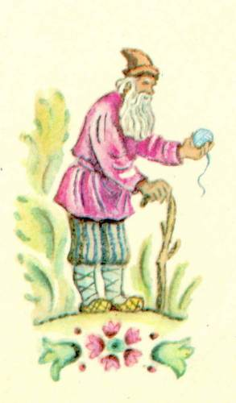
Иван-царевич рассказал ему про свое несчастье. Старичок говорит ему:
- Эх, Иван-царевич, зачем ты лягушачью кожу спалил? Не ты её надел, не тебе ее было снимать. Василиса Премудрая хитрей, мудреней своего отца уродилась. Он за то осерчал на неё и велел ей три года быть лягушкой. Ну, делать нечего, вот тебе клубок: куда он покатится, туда и ты ступай за ним смело.

Slide 34
Иван-царевич поблагодарил старичка и пошел за клубочком. Клубок катится, он за ним идет. В чистом поле попадается ему медведь. Иван-царевич нацелился, хочет убить зверя. А медведь говорит ему человеческим го- лосом:
- Не бей меня, Иван-царевич, когда-нибудь тебе пригожусь.

Slide 35
Иван-царевич пожалел медведя, не стал его стрелять, пошел дальше. Глядь, летит над ним" селезень. Он нацелился, а селезень говорит ему человеческим голосом:
- Не бей меня, Иван-царевич, я тебе пригожусь.

Slide 36
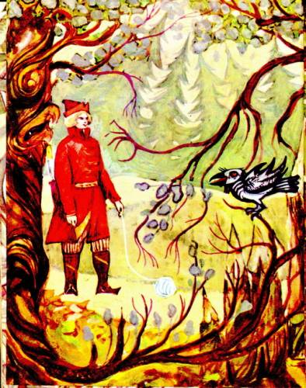
Он пожалел селезня и пошел дальше. Бежит косой заяц. Иван-царевич опять спохватился, хочет в него стрелять, а заяц говорит человеческим голосом:
- Не убивай меня, Иван-царевич, я тебе пригожусь!

Slide 37
Пожалел он зайца, пошел дальше. Подходит к синему морю и видит - на берегу, на песке, лежит щука, едва дышит и говорит ему:
- Ах, Иван-царевич, пожалей меня, брось в синее море!
Он бросил щуку в море, пошел дальше берегом.

Slide 38
. Долго ли, коротко ли, прикатился клубочек к лесу. Там стоит избушка на курьих ножках, кругом себя поворачивается.
- Избушка, избушка, стань по-старому, как мать поставила: к лесу задом, ко мне передом. Избушка повернулась к нему передом, к лесу задом.

Slide 39
Иван-царевич вошел в нее и видит - на печи, на девятом кирпиче, лежит бага-яга, костяная нога, зубы - на полке, а нос в потолок врос.
- Зачем, добрый молодец, ко мне пожаловал? - говорит ему баба-яга. - Дело пытаешь или от дела пытаешь?

Slide 40
Иван-царевич ей отвечает:
- Ах ты, старая хрычовка, ты бы меня прежде накормила, напоила, в бане выпарила, тогда бы и спрашивала.
Баба-яга в бане его выпарила, напоила, накормила, в постель уложила, и Иван-царевич рассказал ей, что ищет свою жену, Василису Прекрасную.

Slide 41
- Знаю, знаю, - говорит ему баба-яга, - твоя жена теперь у Кощея Бессмертного. Трудно ее будет достать, нелегко с Кощеем сладить: его смерть на конце иглы, та игла в яйце, яйцо в утке, утка в зайце, тот заяц сидит в каменном сундуке, а сундук стоит на высоком дубу, и тот дуб Кощей Бессмертный как свой глаз бережёт.

Slide 42
Иван-царевич у бабы-яги переночевал, и наутро она ему указала, где растет высокий дуб. Долго ли, коротко ли, дошел туда Иван-царевич, видит - стоит, шумит высокий дуб, на нем каменный сундук, а достать его трудно.

Slide 43
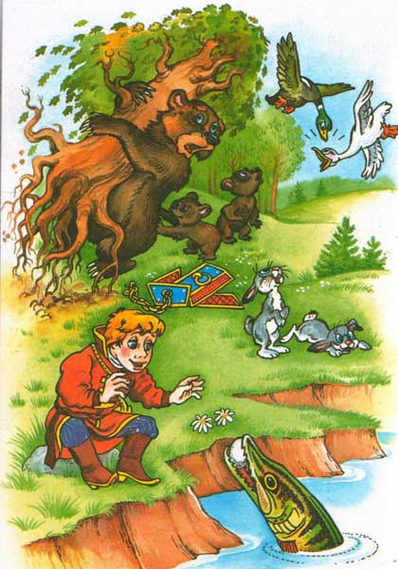
Вдруг откуда ни взялся, прибежал медведь и выворотил дуб с корнем. Сундук упал и разбился. Из сундука выскочил заяц - и наутек во всю прыть. А за ним другой заяц гонится, нагнал и в клочки разорвал.

Slide 44
А из зайца вылетела утка, поднялась высоко, под самое небо. Глядь, на нее селезень кинулся; как ударит ее - утка яйцо выронила, упало яйцо в синее море...
Тут Иван-царевич залился горькими слезами - где же в море яйцо найти! Вдруг подплывает к берегу щука и держит яйцо в зубах.

Slide 45
Иван-царевич разбил яйцо, достал иголку и давай у нее конец ломать. Он ломает, а Кощей Бессмертный бьется, мечется. Сколько ни бился, ни метался Кощей, сломал Иван-царевич у иглы конец, пришлось Кощею умереть.

Slide 46
Иван-царевич пошел в Кощеевы палаты белокаменные. Выбежала к нему Василиса Прекрасная, поцеловала его в сахарные уста. Иван-царевич с Василисой Прекрасной воротились домой и жили долго и счастливо до глубокой старости.

Slide 48
